Slide 2
Libro De
Hechos
2:44
Todos los que habían creído estaban juntos, y tenían en común todas las cosas.

Slide 3
Libro De
Hechos
4:32
Y la multitud de los que habían creído era de un corazón y un alma; y ninguno decía ser suyo propio nada de lo que poseía, sino que tenían todas las cosas en común

Slide 4
Libro De
Hechos
5:14
Y los que creían en el Señor aumentaban más, gran número así de hombres como de mujeres.

Slide 5
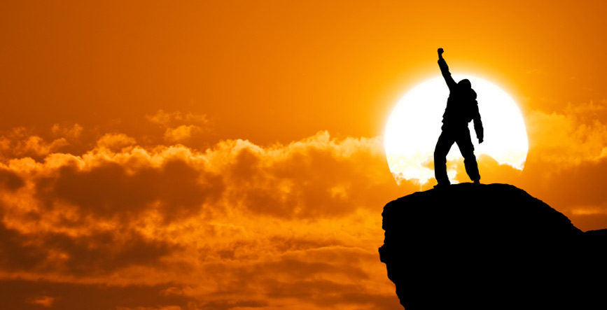
TERMINOS DESCRIPTIVOS
DE LOS CRISTIANOS:
CREYENTES

Slide 6
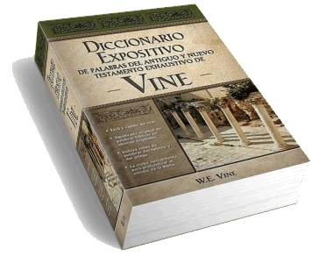
Definición de los
Términos
pisteuo (πιστευω, G4100) , creer, también ser persuadido de, y por ello fiarse de, confiar. Significa, en este sentido de la palabra, apoyarse en, no una mera creencia.
W.E. Vine
Diccionario Expositivo de Palabras del Nuevo Testamento,
Vol. 1, pág. 344, véase CREER

Slide 7
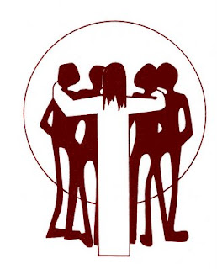
CREYENTES
El objeto en el cual uno cree no está inherente en la palabra, debe ser recogido del contexto.
n

Slide 8
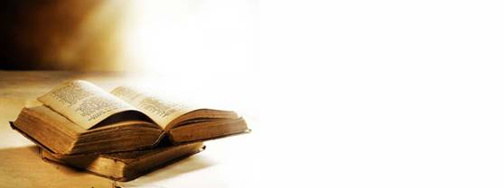
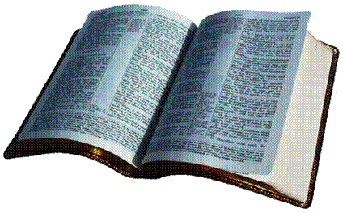
Evangelio
de Juan
5:46
Porque si creyeseis a Moisés, me creeríais a mí, porque de mí escribió él.

Slide 9
Evangelio
de Juan
2:22
Por tanto, cuando resucitó de entre los muertos, sus discípulos se acordaron que había dicho esto; y creyeron la Escritura y la palabra que Jesús había dicho.

Slide 10
Evangelio
de Juan
3:36
El que cree en el Hijo tiene vida eterna; pero el que rehúsa creer en el Hijo no verá la vida, sino que la ira de Dios está sobre él.

Slide 11
Evangelio
de Marcos
1:15
Diciendo: El tiempo se ha cumplido, y el reino de Dios se ha acercado; arrepentíos, y creed en el evangelio.

Slide 12
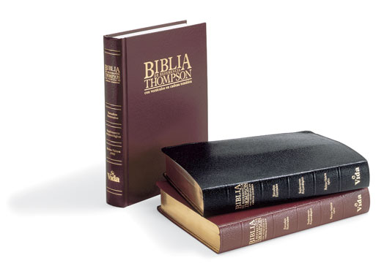
CREYENTES
La Base de la Fe: La Palabra Revelada de Dios.
n

Slide 13
Carta a los
Romanos
10:10-17
10 Porque con el corazón se cree para justicia, pero con la boca se confiesa para salvación.
11 Pues la Escritura dice: Todo aquel que en él creyere, no será avergonzado.
12 Porque no hay diferencia entre judío y griego, pues el mismo que es Señor de todos, es rico para con todos los que le invocan;
13 porque todo aquel que invocare el nombre del Señor, será salvo.

Slide 14
Carta a los
Romanos
10:10-17
14 ¿Cómo, pues, invocarán a aquel en el cual no han creído? ¿Y cómo creerán en aquel de quien no han oído? ¿Y cómo oirán sin haber quien les predique?
15 ¿Y cómo predicarán si no fueren enviados? Como está escrito: ¡Cuán hermosos son los pies de los que anuncian la paz, de los que anuncian buenas nuevas!
16 Mas no todos obedecieron al evangelio; pues Isaías dice: Señor, ¿quién ha creído a nuestro anuncio?
17 Así que la fe es por el oír, y el oír, por la palabra de Dios.

Slide 16
CREYENTES
La Base de la Fe: La Palabra Revelada de Dios.
n
No hay virtud en el acto de creer. La virtud reposa en lo que es creído.

Slide 17
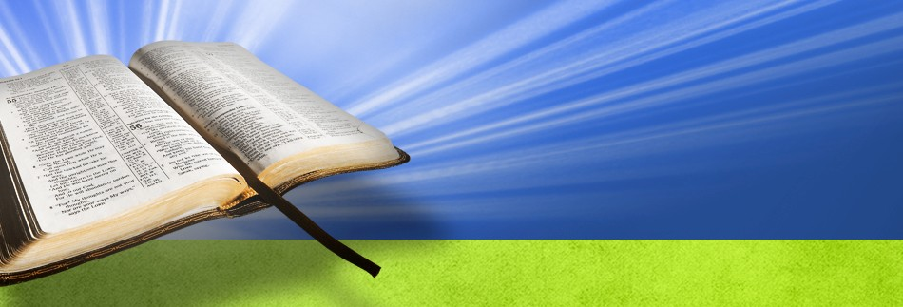
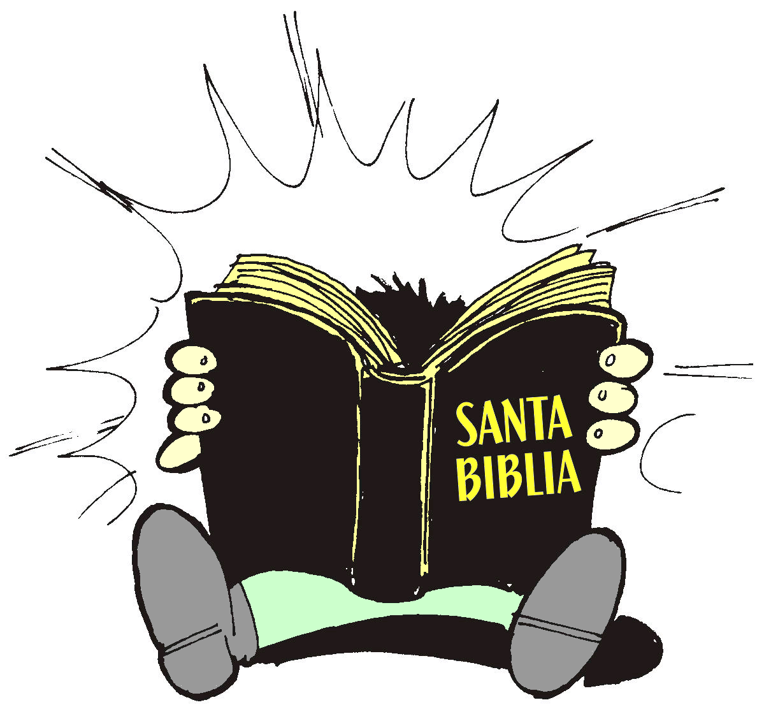
Libro de
Hechos
26:9
Yo ciertamente había creído mi deber hacer muchas cosas contra el nombre de Jesús de Nazaret.
¡La base de la fe es importante!

Slide 18
Evangelio
de Juan
8:31-32
31 Dijo entonces Jesús a los judíos que habían creído en él: Si vosotros permaneciereis en mi palabra, seréis verdaderamente mis discípulos;
32 y conoceréis la verdad, y la verdad os hará libres.

Slide 19
CREYENTES
El Objeto de la Fe.
n
Juan 14:1
No se turbe vuestro corazón; creéis en Dios, creed también en mí.

Slide 20
CREYENTES
El Objeto de la Fe.
n
Hebreos 11:6 (*LBLA)
Y sin fe es imposible agradar a Dios; porque es necesario que el que se acerca a Dios crea que El existe, y que es remunerador de los que le buscan.
crea que El existe
que es remunerador
* La Biblia de las Américas

Slide 21
CREYENTES
El Objeto de la Fe.
n
Juan 14:1
No se turbe vuestro corazón; creéis en Dios, creed también en mí.

Slide 22
CREYENTES
La Actividad de la Fe.
n
Confianza

Slide 23
Definición de los
Términos
pisteuo (πιστευω, G4100) , creer, también ser persuadido de, y por ello fiarse de, confiar. Significa, en este sentido de la palabra, apoyarse en, no una mera creencia.
W.E. Vine
Diccionario Expositivo de Palabras del Nuevo Testamento,
Vol. 1, pág. 344, véase CREER

Slide 24
CREYENTES
La Actividad de la Fe.
n
Confianza
Santiago 2:19
Tú crees que Dios es uno. Haces bien; también los demonios creen, y tiemblan.

Slide 25
Evangelio
de Juan
12:42-43
42 Con todo eso, aun de los gobernantes, muchos creyeron en él; pero a causa de los fariseos no lo confesaban, para no ser expulsados de la sinagoga.
43 Porque amaban más la gloria de los hombres que la gloria de Dios.

Slide 26
2 Carta a
Timoteo
1:12
Por lo cual asimismo padezco esto; pero no me avergüenzo, porque yo sé a quién he creído, y estoy seguro que es poderoso para guardar mi depósito para aquel día.

Slide 27
CREYENTES
La Actividad de la Fe.
n
Confianza
Obediencia
Romanos 1:5
Pero que ha sido manifestado ahora, y que por las Escrituras de los profetas, según el mandamiento del Dios eterno, se ha dado a conocer a todas las gentes para que obedezcan a la fe.

Slide 28
CREYENTES
La Actividad de la Fe.
n
Confianza
Obediencia
Romanos 16:26
Y por quien recibimos la gracia y el apostolado, para la obediencia a la fe en todas las naciones por amor de su nombre.

Slide 29
TERMINOS DESCRIPTIVOS
DE LOS CRISTIANOS:
CREYENTES
¿Es usted uno?

